Slide 1

Community 4.0 – Shipping 4.0
TECNOLOGIE TRASFORMATIVE E OPPORTUNITA’ PER LO SHIPPING E IL MARITIME CLUSTER
Fabrizio Ferrari, Genova 18/10/2018

Slide 2
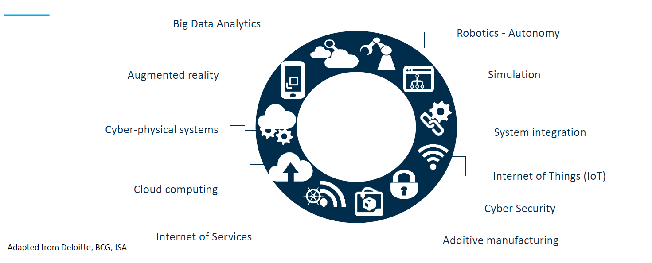
Industry 4.0
Notes:
Per le aziende che operano nell’ambito dell Ict e che hanno seguito l’innovazione tecnologica in questi ultimi 30 anni, in quel cerchio non c’è nulla di nuovo, quando parlo ai responsabili tecnici all’interno di Aitek citando IoT , Industry 4.0, A.I. mi guardano come dire va beh che c’è di nuovo?
La novità è che finalmente i tempi sono maturi per l’applicazione di queste tecnologie in settori che hanno statisticamente tempi di reazione lunghi sulla tecnologia e che bisogna focalizzarsi sull’integrazione tra tecnologie e processi e bisogna trovare il linguaggio comune tra i due soggetti – la parola chiave a mio parere è «Convergenza»

Slide 3
Industry 4.0 se fosse descritto da H.G. Wells
Fully automated manufacturing plants supervised by artificial intelligence, robotics placing freight on a ‘platoon’ of trucks where fleets are controlled by a single ‘hive mind’ driver, to fleets of ships on autonomous networks controlled by global teams of captains and crews sitting at desks, linking with rail freight running 24/7 autonomous routes from port to destinations.
Real-time self executing orders, invoices, inventory assessments and contracts all along the globally connected and networked ‘smart supply chains’ right through to grocery stores where no physical wallet is required and neither a eftpos machine nor a staff member is seen.
Notes:
D’altra parte se dovessimo descrivere l’industry 4.0 con il piglio del romanziere avremmo un quadro abbastanza fantascientifico.
Qualcosa c’è ma molto NO – Per cui volevo provare a fare il punto su qualcosa che sicuramente c’è e su quello che si può ottenere come qualche passo incrementale.
Wells – la macchina del tempo, la guerra dei mondi etc.

Slide 4
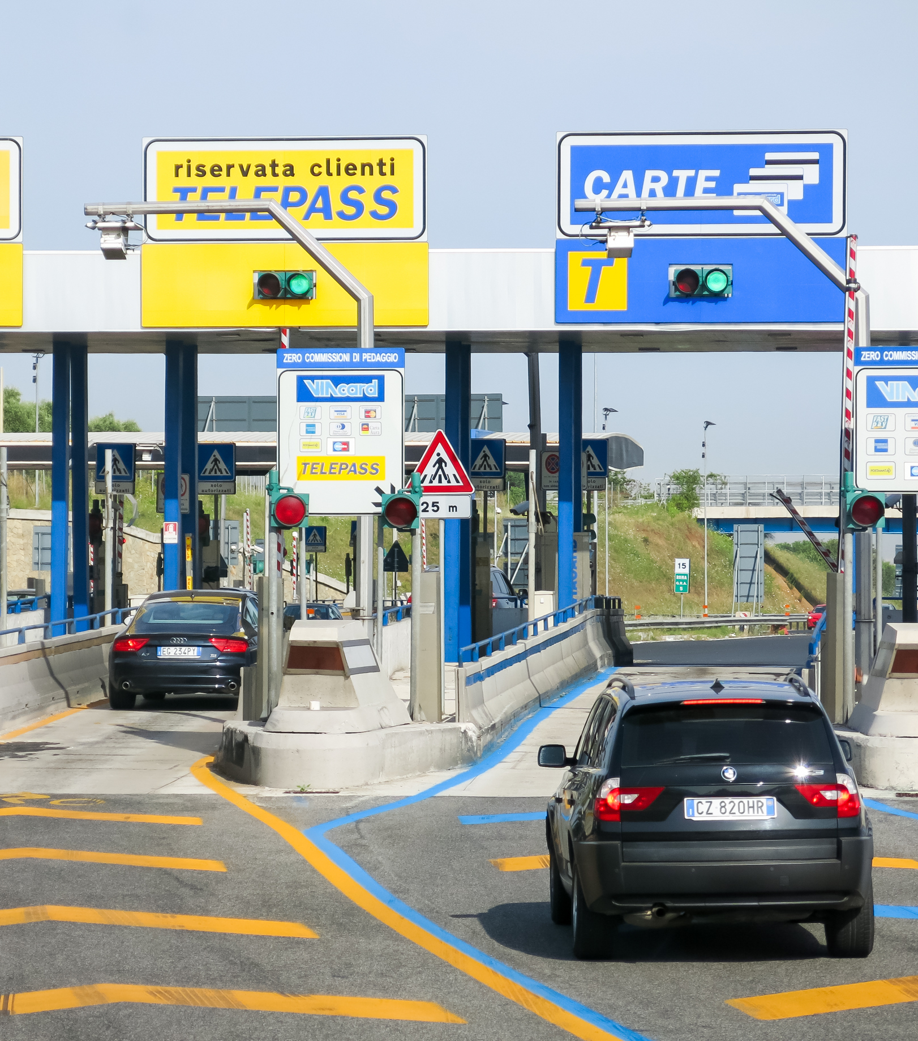
Un po’ di date
Autostrade rete IP WAN nazionale anni 80
Piste Telepass 1989 /1990
Monitoraggio distribuito 1995/2000
Precursore IoT: controllo totale dispositivi tecnologici su rete IP con protocolli standard 2005
Sistema Operativo Linux 2004/2008.
Notes:
Ho scelto di farvi vedere alcune applicazioni concrete ed esistenti, partendo anche dalla storia che ha portato a queste applicazioni.
Autostrade Early Adopter (Rete IP, IoT, A.I., embedded etc.)
Da Autostrade alla soluzione Sesamo

Slide 5
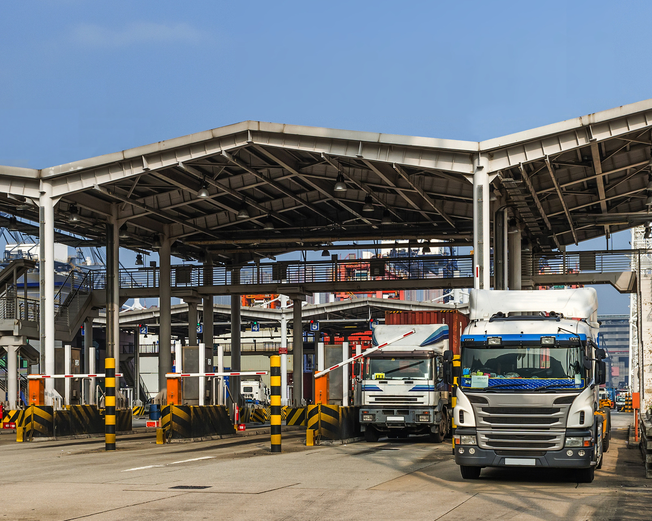
Sesamo Gate
Piattaforma modulare per l’automazione delle operazioni di ingresso e uscita dei terminal.
Automazione gate stradali e ferroviari.
Ogni modulo della piattaforma Sesamo gestisce sensori e attuatori per implementare una specifica funzionalità.
Combinando i moduli si verticalizzano applicazioni rispondenti alle esigenze specifiche del terminalista.
I moduli Sesamo comunicano tra loro, permettendo l’implementazione di applicazioni complesse e distribuite.

Slide 6
Gate-Automation
Sesamo-Gate platform provides solutions for the management of control procedures for vehicles and containers entering and exiting port and freight terminals.
6

Slide 7
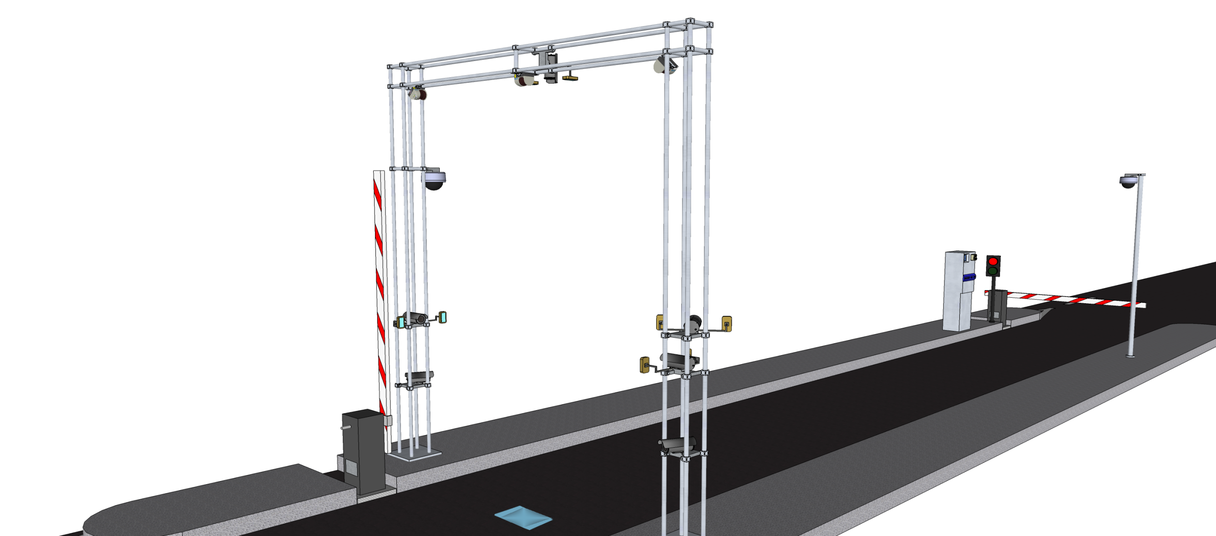
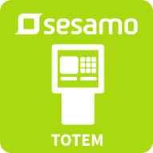
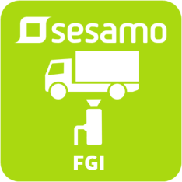
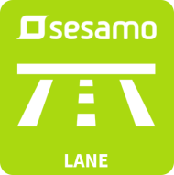

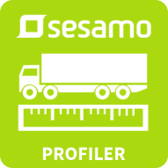
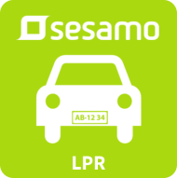
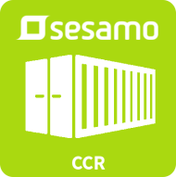

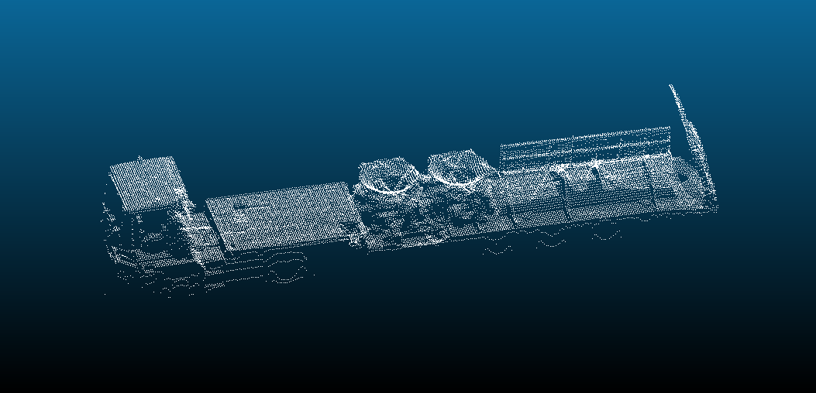
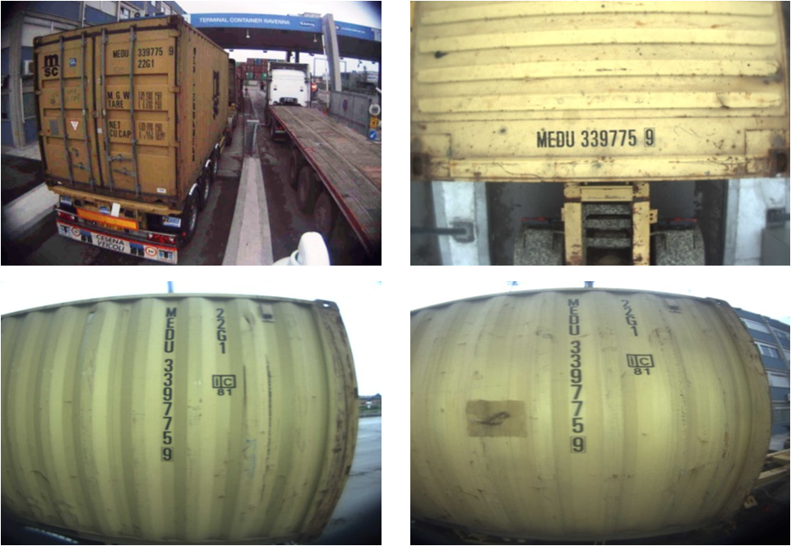
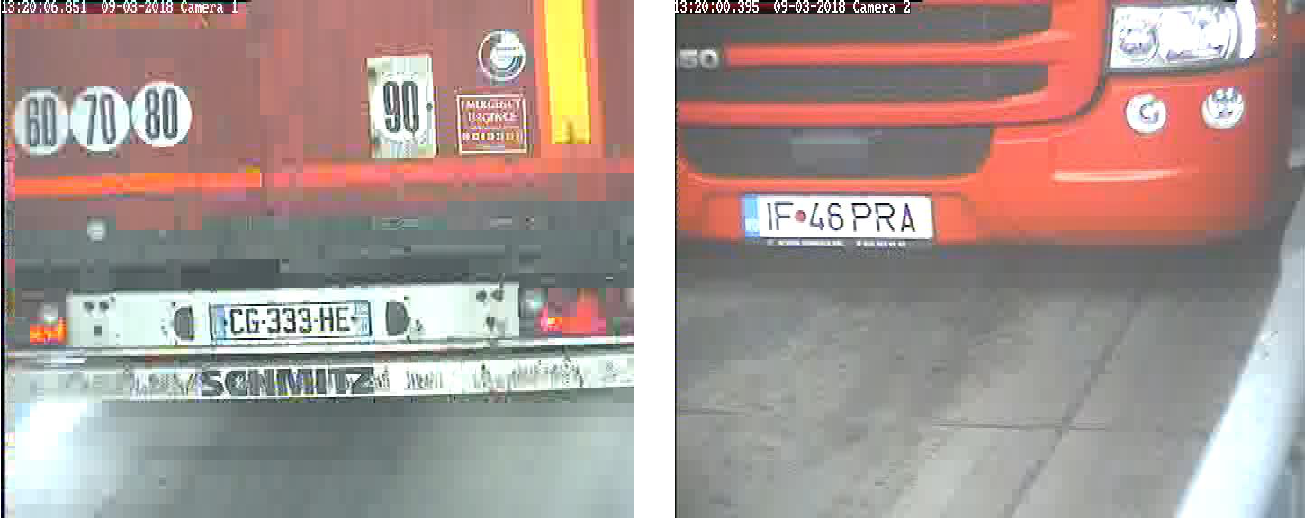
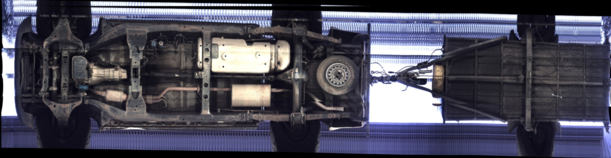
Road Gate Automation
Sesamo-Totem
Management of self-service devices for customer interaction.
Sesamo-CCR
ISO 6346 and ILU codes recognition using OCR technology.
Sesamo-CCR
ISO 6346 and ILU codes recognition using OCR technology.
Sesamo-REC
HD image acquisition of the surfaces of containers transiting through the entry gate.
Sesamo-LPR
Recognition of vehicle license plates using OCR technology.
Sesamo-LPR
Recognition of vehicle license plates using OCR technology.
Sesamo-Profiler
Acquisition of vehicles outline using laser scanners.
Sesamo-Lane
Basic software for the implementation of any application for automatic lanes management.
Sesamo-FGI
HD image acquisition for vehicle bottom inspection.
Sesamo-FGI
HD image acquisition for vehicle bottom inspection.
Sesamo-SPM
Real-time speed measurement of vehicles.
7

Slide 8


Road Gate Automation
Sesamo application
8

Slide 9
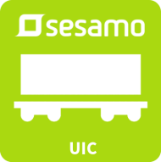
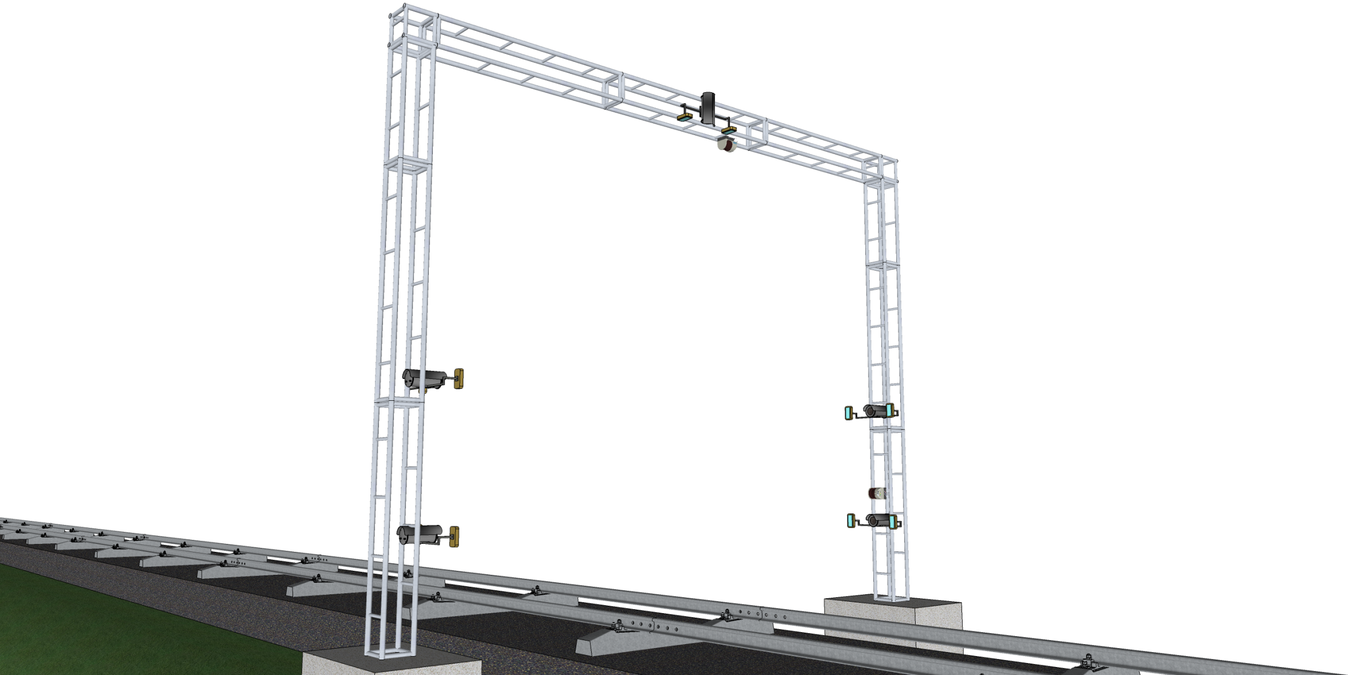
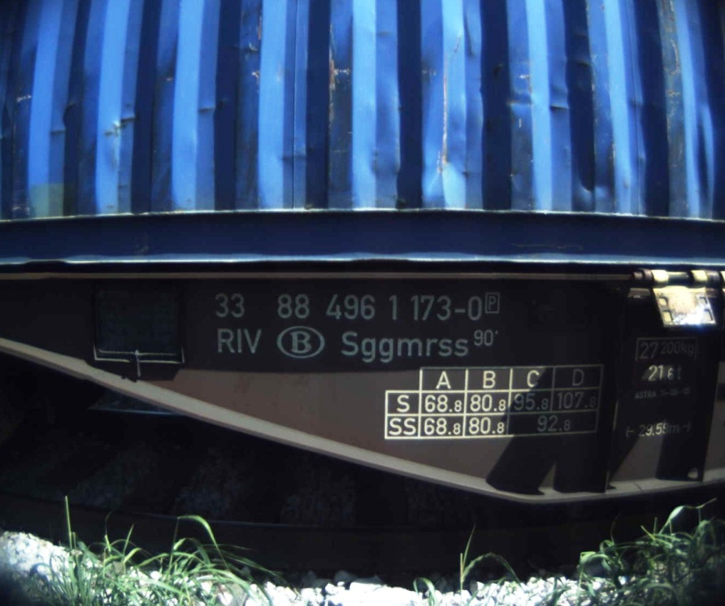
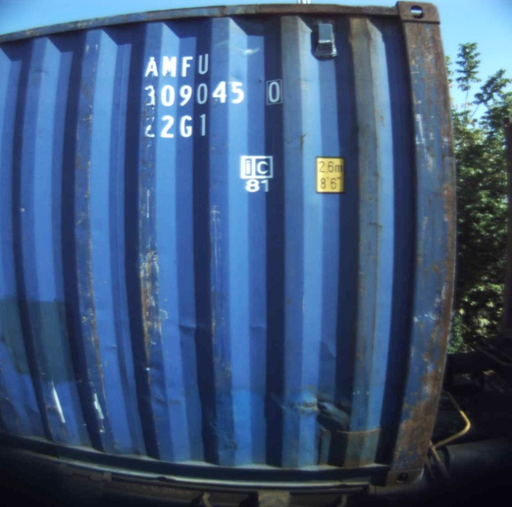
Rail Gate Automation
Sesamo-UIC
Automatic recognition of UIC codes using OCR technology.
Sesamo-CCR
ISO 6346 and ILU codes recognition using OCR technology.
Sesamo-CCR
ISO 6346 and ILU codes recognition using OCR technology.
Sesamo-UIC
Automatic recognition of UIC codes using OCR technology.
Sesamo-Lane
Basic software for the implementation of any application for automatic lanes management.
Sesamo-SPM
Real-time speed measurement of vehicles.
9

Slide 10
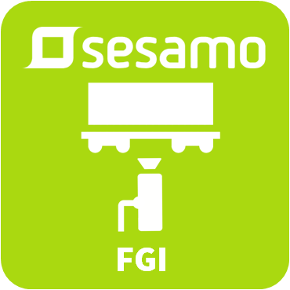
Logistic Rail Gate Automation
Sesamo application
10

Slide 11
Punti di attenzione
Necessità di definire standard - aderire a standard internazionali
Proprietà dei dati
Regolamenti e leggi nazionali
Tecnologia a servizio dei processi
Impatto occupazionale – cambio di professionalità

